Slide 1
第6章 变治法
首先是”变“， 将问题的实例变形，变得更容易求解；
思考：和分治与减治的区别
然后是”治“，对问题的实例进行求解。
变治法有三个变形:
（1）实例化简——同样问题
（2）改变表现——同样实例
（3）问题化简——另一问题

Slide 2
（1）实例化简——同样问题
6.1 预排序
6.2 高斯消去法
6.3 平衡查找树—AVL树
（2）改变表现——同样实例
6.3 2-3树
6.4 堆和堆排序
6.5 霍纳法则和二进制幂
（3）问题化简——另一问题
6.6

Slide 3
6.1 预排序
列表是有序的话，许多关于列表的问题更容易求解。
因此很多问题需要先排序，则该问题的时间效率依赖于排序算法的效率。
回忆前面所学的排序算法：
插入排序最差Θ(n²)
平均 Θ(n²)
最优 Θ(n)
快速排序最差Θ(n²)
平均Θ(1.38nlog₂n)
最优Θ(nlog₂n)
合并排序最差Θ(nlog₂n)
选择排序 Θ(n²)
冒泡排序 Θ(n²)

Slide 4
例1、检验数组中元素的唯一性
蛮力法如何做？时间效率是多少？
如果先排序，则如何检查元素的唯一性？
只需检查相互紧挨的元素。
PresortElementUniqueness(A[0..n-1])
//先对数组排序再验证唯一性
//输入：数组A
//输出：若A没有相等的元素，返回“true”,否则返回“false”.
对数组排序；
for i=0 to n-2 do
if A[i]=A[i+1] return false
return true
整个过程时间效率是多少？

Slide 5
预排序
例2、模式计算
模式：指数组列表中出现次数最多的值。
如{5,1,5,7,6,5,7}中5是模式
所能想到的求模式的方法：
用辅助列表列出所有元素及其出现频率。
时间效率如何分析？
采用排序的思想
先排序后计算相邻接次数最多的等值元素。
时间效率如何分析？

Slide 6
思考：预排序还可以用在什么方面？
查找
分析顺序查找和先排序再查找的时间效率
如果要在同一个列表中进行多次查找，在排序上花费时间是值得的。
课堂练习：
采用合并排序为预排序，折半查找，要做多少次查找才能使得对一个由n个元素构成的数组所做的预排序是有意义的。

Slide 7
预排序的其他应用：
对点排序，拓扑排序
课堂练习：
P153
4

Slide 8
6.2 Gauss消去法
科学计算中通常需要解多个变量的方程组，这些方程组当中最简单的是线性方程组，也就是变量的次数均为1次的。
求解线性方程的方法
有利用高斯消元的直接法以及迭代法。
体现的变治的思想：
将方程组变成一个具有特殊性质的方程组(上三角矩阵)

Slide 9
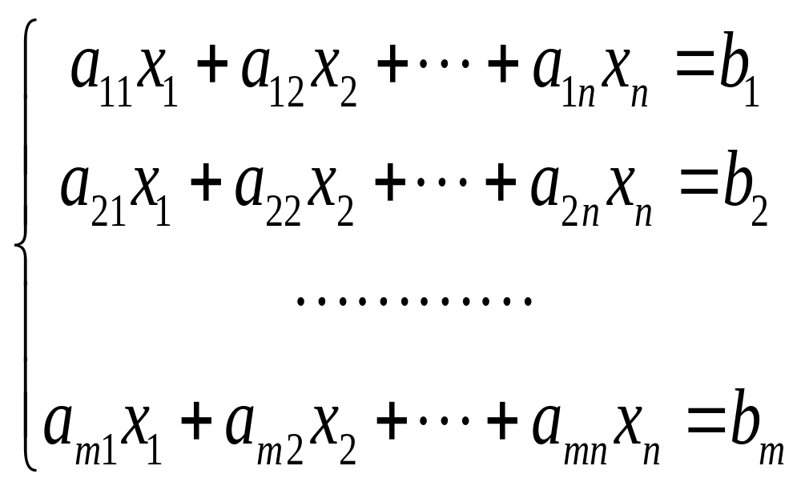
1、高斯消元法
一般的线性方程组是指如下形式的方程组：

Slide 10
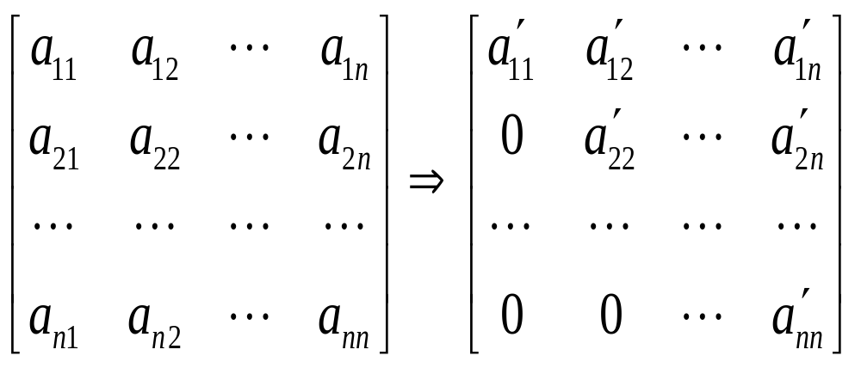
高斯消元法
分消元过程和回代过程。消元过程将原方程组变为上三角方程组，回代过程得到方程组的解。

Slide 11
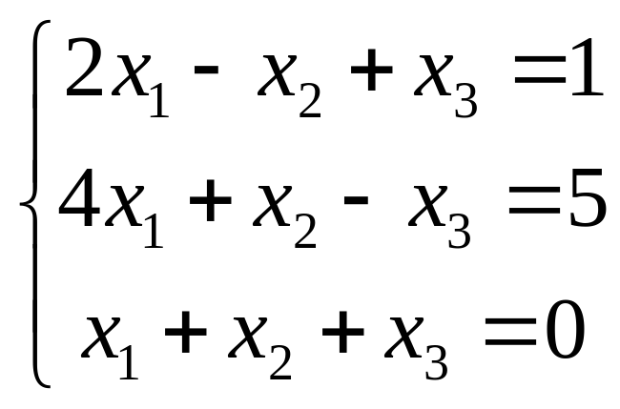
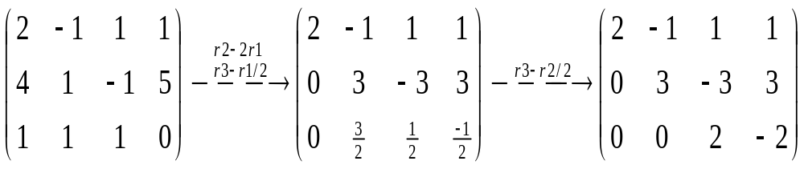
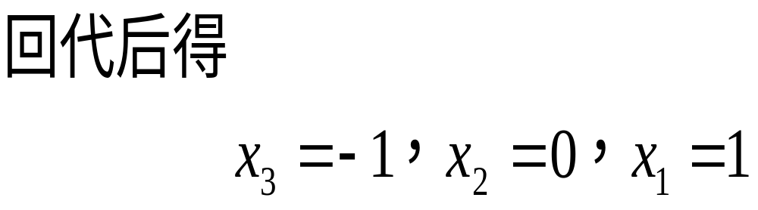
高斯消元法举例：

Slide 12
高斯消元法的伪代码
GaussElimination(A[1..n], b[1..n])
// 输入：系数矩阵A及常数项 b
// 输出：方程组的增广矩阵等价的上三角矩阵
for i=1 to n do
A[i][n+1] =b[i]
for i =1 to n-1 do
for j= i+1 to n do
for k = i to n+1 do
A[j][k] = A[j][k] – A[i][k]*A[j][i]/A[i][i]

Slide 13
高斯消元法的效率分析
基本操作：乘法
执行次数：易见，三重循环
C(n)∈Θ(n³)

Slide 14
2、LU分解法
高斯消去法的现代商业实现是以LU分解为基础的。

Slide 15
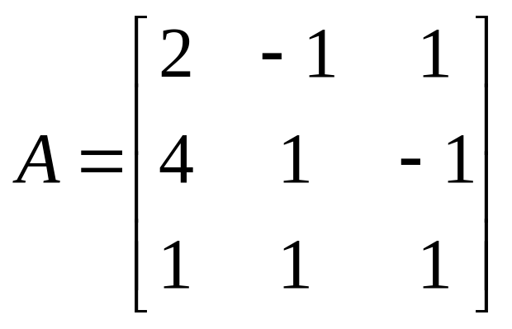
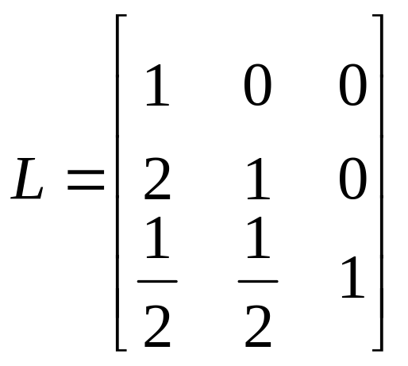
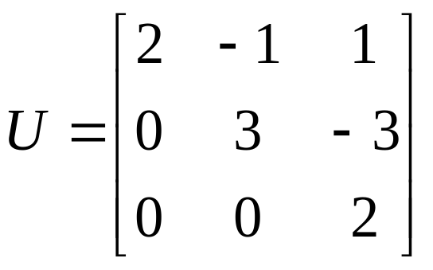
系数矩阵为
下三角矩阵L，由主对角线上的1
以及在高斯消去过程中行的乘数构成
上三角矩阵U是消去的结果
可观察出两个矩阵的乘积LU等于A

Slide 16
记原方程组为 A X =b
A=LU
则原方程组为LUX=b
其求解转化为两个三角形方程组的求解：
LY=b —— 下三角方程组
UX=Y ——上三角方程组

Slide 17
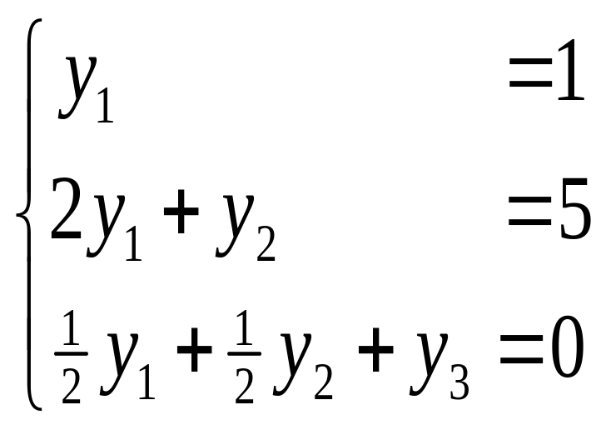
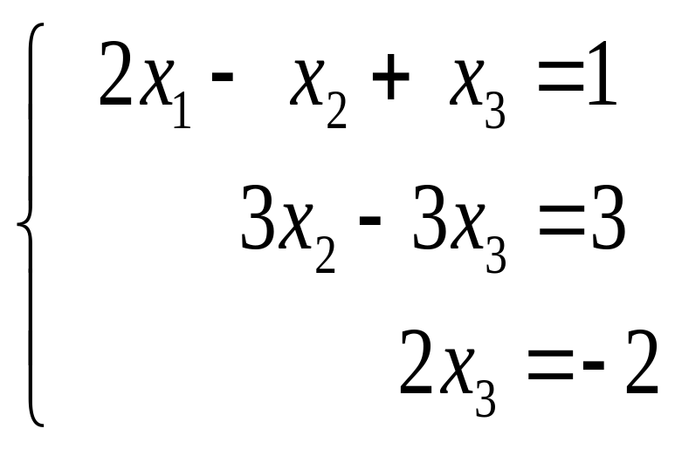
LU分解法
与LY=b, UX=Y对应的方程组如下：
易得：
(y₁,y₂,y₃)=(1,3,-2),
(x₁,x₂,x₃)=(1,0,-1)

Slide 18
评价
1 一旦的到矩阵A的LU分解，无论对于什么样的右边向量b，我们都可以对方程组Ax=b求解，每次求一个。
2 LU分解不需要额外的存储空间

Slide 19
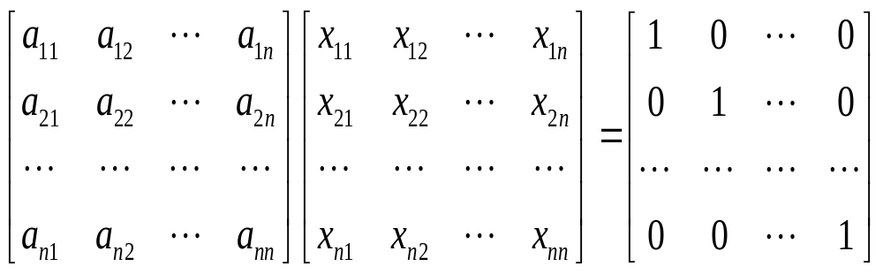
3、计算矩阵的逆
逆矩阵的定义：
求矩阵 A 的逆矩阵，如何转换

Slide 20
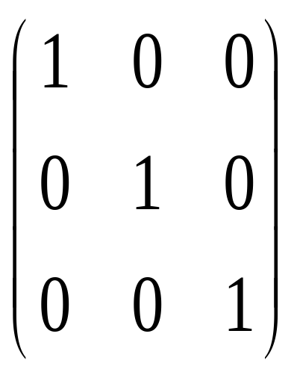
计算矩阵的逆
求矩阵 A 的逆矩阵，转化为求解n个方程组
A X^{j} =b^{j}
其中， b^{j}是单位矩阵
的第j列，而X^{j} 则是逆矩阵的第j列。

Slide 21
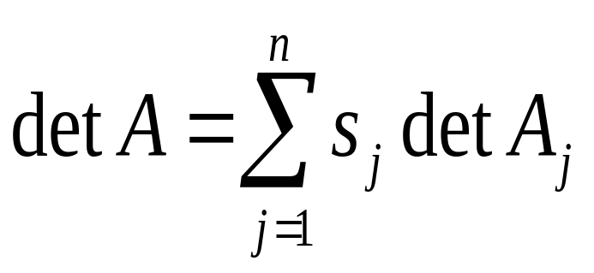
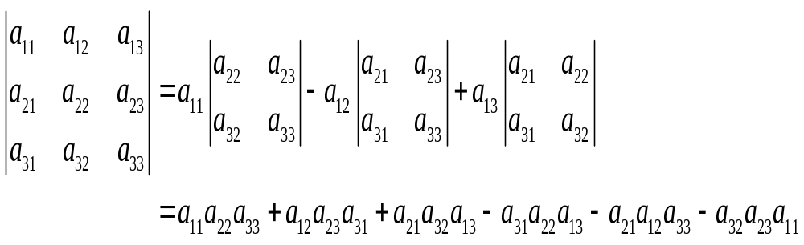
3、计算矩阵的行列式
n阶矩阵的行列式的计算由递归公式定义：
其中， n=1时，det A=a₁₁，若j为奇数，s_{j}=1， 若j为偶数，s_{j}=-1
例如n=3的情形如下：

Slide 22
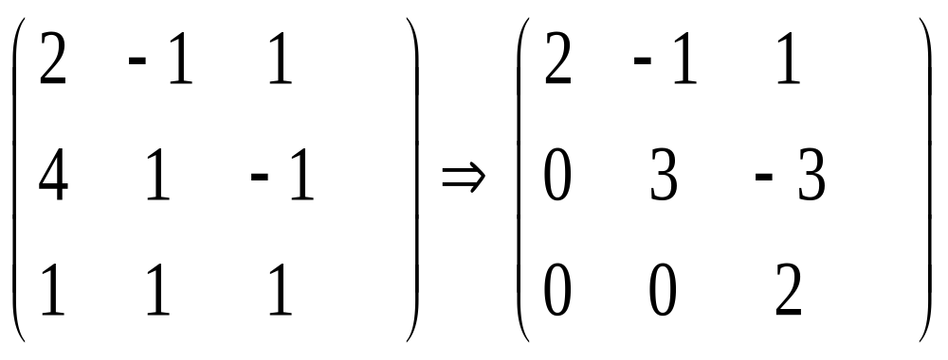
计算矩阵行列式
按照定义计算高阶行列式是不可能的。
可利用高斯消元法：
矩阵A的行列式=消元后上三角矩阵的行列式
=对角线上元素之乘积。
例如，上式中 det A=2· 3 ·2=12

Slide 23
课堂练习：
考虑高斯消去法的反向替换的运行时间效率类型是多少？

Slide 24
6.3 平衡查找树
二叉查找树是一种重要的数据结构
看书p162-163，思考下列问题：
1 二叉查找树的特点是？
2 在平均情况下，查找，插入，删除的效率是？
3 最差情况是一种什么情况？
4 最差情况效率是多少？
Notes:
注：有些教材的平衡因子是右减左

Slide 25
把一个集合变换成一棵二叉查找树是改变表现技术的一个实例
好处是：
在平均情况下，查找，插入，删除的效率是Θ(logn)
最差情况下， Θ(n)，退化成线性的情况

Slide 26
考虑一种既能够保留经典二叉查找树的好特性
又能够避免它退化到最差情况的数据结构
两种方法：
实例化简：不平衡二叉查找树变为平衡的形式
改变表现：允许一棵查找树的单个节点中不止包含一个元素。

Slide 27
6.3.1 AVL树
看书p163,p166回忆及思考下面问题
1 AVL树的概念
2 AVL树查找效率与什么相关？
3 最差情况

Slide 28
AVL树的效率评价
n个节点的AVL树的高度h
对于随机键的列表构造的AVL树，得到它的平均高度的精确公式被证明是有难度的。
实验表明，这个高度大约是1.01log₂n+0.1
在平均情况下，查找一棵AVL树需要的比较次数和用折半查找一个有序数组是几乎相同的。
在最差情况下查找和插入的效率属于Θ(logn)
缺点：
频繁的旋转，维护平衡以及总体上的复杂性

Slide 29
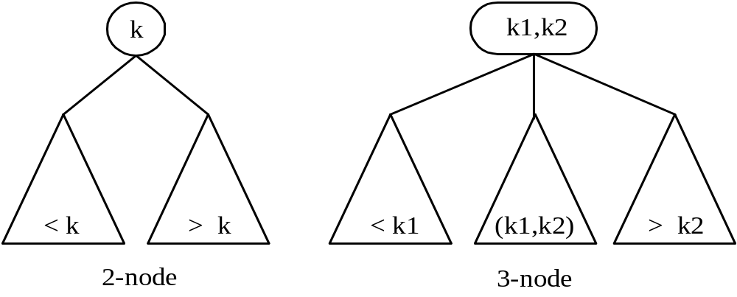
6.3.2 2-3树
2-3树是一种特殊的高度平衡树，允许结点最多包含两个关键字。两类结点：2-node、3-node。
树中所有叶子必须位于同一层。

Slide 30
2-3树的搜索与插入
看书理解
1 搜索算法p167
2 插入算法p168

Slide 31
搜索算法
如果待搜索树的根是2-node型结点，搜索操作与二叉搜索树搜索操作相同；
如果待搜索树的根是3-node型结点，最多只需要比较两次就可以知道是搜索成功还是需要向3棵子树继续递归搜索。

Slide 32
插入算法：
当一个结点x需要插入到2-3树中的时候，总是根据它的大小关系，把其插入到叶结点中。
插入前首先调用搜索算法找到待插入的叶结点，如果该叶结点是2-node型的，则直接插入即可；
如果该叶结点是3-node型的，在按序插入到叶结点后，需要把叶结点拆分（因为插入后使得叶结点的关键字个数为3，不满足2-3树的要求）。
拆分过程首先在三个关键字挑选值在中间的关键字，提到上一层，或者作为新结点，或者插入原来的内结点中；关键字最小的作为左子树，关键字最大的作为右子树。如果内结点的插入导致结点过大，按照上述规则继续拆分。

Slide 33

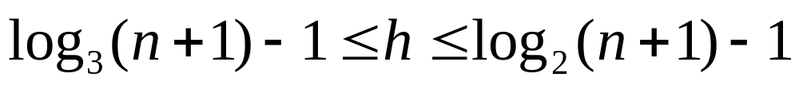
2-3树的效率分析
操作效率与什么相关？
树高h
若有n个关键字，构成一棵全部由2节点构成的满树，n与h之间的关系为？
若有n个关键字，构成一棵全部由3节点构成的满树，n与h之间的关系为？
所以高度的范围是：
无论在最差还是平均，查找，插入和删除时间效率都是对数类型

Slide 34
6.4 堆和堆排序
6.4.1 堆的概念
看书p170-p173回忆及理解
1 堆的定义
2 堆的构建方法
3 自底向上构造法的时间效率
4 自顶向下构造法的时间效率
5 堆中删除元素的算法

Slide 35
1 堆的定义
堆是一棵二叉树，树中节点包含键，满足下面两个条件：
树的形状：二叉树
父母：每个节点的键都要大于或等于它子女的键。

Slide 36
2自底向上构造法
首先把数组按序填充到堆中各个结点
然后按照自下而上，从右至左的顺序，从最后的父母节点开始，到根为止，检查这些节点的值是否都满足子结点比父结点小的约束条件。
如果不满足则调换父子结点的位置，然后再检查在新的位置上，是不是满足父母优势要求。
用自底向上法为1，8，6，5，3，7，4构造一个堆

Slide 37
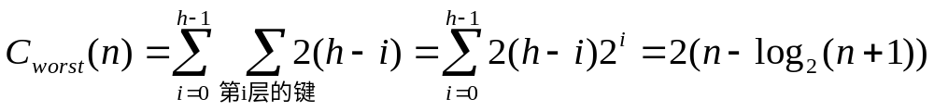
2自底向上构造法
最坏情况
每个位于树的第i层的键都会移动到叶子层h中
移动到下一层需要进行几次比较？
两次。位于第i层的键移到叶子层h需要几次比较？
需要2(h-i)次键值比较。
因此有下式：
结论:一个规模为n的堆只需不到2n次比较就能构造完成

Slide 38
3 自顶向下构造法
将包含新键K附加在当前堆的最后一个叶子后面
将新键和父母比较交换
这个键向上走，直到它不大于它的父母为止
用自顶向下法为1，8，6，5，3，7，4构造一个堆
思考一个新键插入i个元素构成的堆的比较次数
N个规模问题的比较次数

Slide 39
4 堆结点的删除
只考虑删除根中的键
把待删除结点与堆中最后一个键K对调。
执行删除操作并把堆的大小减一。
对删除后的堆进行调整直到满足堆的约束条件。
删除的效率分析：
取决于交换和规模减一后，树的堆化所需的键值比较次数。
因为键值比较次数不可能超过堆的高度的两倍，删除的时间也是属于对数类型的。

Slide 40
6.4.2 堆排序
堆排序主要包括两个步骤：
(1)对于给定的数组构造相应的堆。
(2)对所构造的堆执行n-1次删除堆的根结点的操作，把删除得到的结点保存在给定数组中。

Slide 41
堆排序举例
用堆排序对数组{2，9，7，6，5，8}排序
步骤1：构造堆
2,9,7,6,5,8
2,9,8,6,5,7
2,9,8,6,5,7
9,2,8,6,5,7
9,6,8,2,5,7

Slide 42
堆排序举例
步骤2：删除根结点
9,6,8,2,5,7
7,6,8,2,5
8,6,7,2,5
5,6,7,2
7,6,5,2
2,6,5
6,5,2
5,2
2

Slide 43
堆排序效率分析
1 构造堆的效率是多少？
O(n)
2 删除最大键及后续的效率
O(nlogn)
评价：
堆排序不需任何额外的存储空间
针对随机文件的实验指出，堆排序比快速排序运行的慢，但和合并排序还是有竞争力的。

Slide 44
6.3-6.4小结
实例化简-AVL树
查找效率最坏
平均
改变表现-2-3树
查找效率最坏，平均
堆
两种构造方法的效率
删除的效率
堆排序
效率

Slide 45
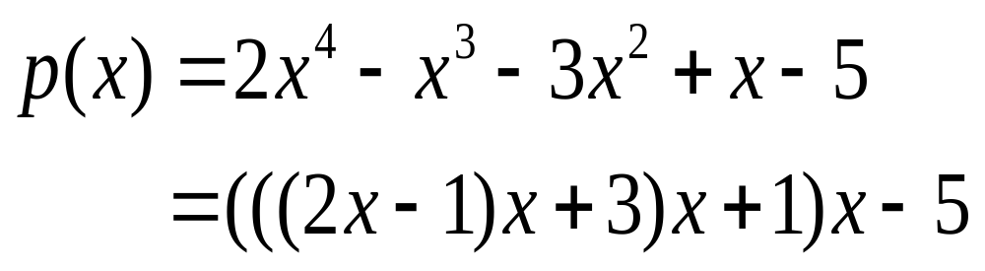
6.5 Horner法则和二进制幂
6.5.1 Horner法则
计算n次多项式的值的算法。
例如，n=4,
直接计算，需要多少次乘法？
4+3+2+1=10=n(n-1)/2次乘法，
用如下Horner/秦九韶算法只需要4=n次乘法：
Notes:
秦九韶（1202-1261）

Slide 46

当x=3时，计算p(x)
系数 | 2 | -1 | 3 | 1 | -5
X=3 | 2 | 2×3+(-1)=5 | 5×3+3=18 | 5×18+1=55 | 55×3+(-5)=160
霍纳法则的有趣特性
该算法在计算p(x)在某些点x0上的值所产生的中间数字恰好可以作为p(x)除以x-x0的商的系数，而算法的最后结果，除了等于p(x0)以外，还等于这个除法的余数。
即，当x0=3时 p(x)=2x⁴-x³-3x²+x-5 除以x-3
为2x³+5x²+18x+55 和 160

Slide 47
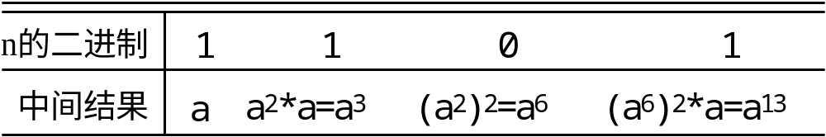
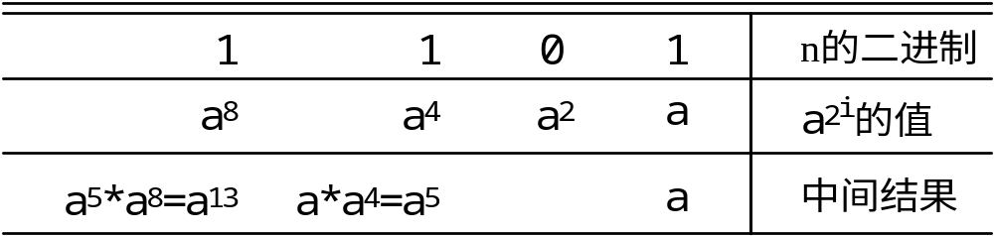
6.5.2 二进制幂
计算a^{n}的算法，有两种方法：
从左到右逐位扫描算法：例求a¹³, 13=1101
从右到左逐位扫描算法:例求a¹³, 13=1101

Slide 48
6.6 问题化简
问题化简是一个重要的解题策略
如解析几何的根本思想是把几何问题化为代数问题

Slide 49
6.6.1 求最小公倍数lcm(m,n)
原问题：
求能够被m和n整除的最小整数记为lcm(m,n)
常用算法：
m和n所有公共质因数乘以m的不在n中的质因数，再乘以n不在m中的质因数
24=2×2×2×3 60=2×2×3×5
lcm(24,60)=(2×2×3)×2×5=120
缺陷：
需要连续素数的表

Slide 50
关联
m和n的最大公约数gcd(m,n)是m和n所有公共质因子的积。
并且lcm(m,n)=m·n/gcd(m,n)
问题化简
转换为求最大公约数gcd(m,n)的高效的欧几里德算法

Slide 51
6.6.2 计算图中的路径数
原问题：
计算图中两个顶点之间的路径数量
问题化简：
可利用邻接矩阵，可以证明：
图G中顶点v_{i}到顶点v_{j}之间长度为k的路径数量等于A^{K}的第(i,j)个元素，其中A是图G的邻接矩阵。

Slide 52
6.6.3 优化问题的化简
原问题：
求函数的最大值或最小值
问题化简：
已知函数的最大值的算法
求其最小值
min f(x)=-max[-f(x)]
函数最优化：
把最优化问题转化为函数极值问题，再由 f’(x)=0求临界点。

Slide 53
6.6.4 线性规划
许多决策优化问题可以转化为线性规划问题。
例子：进行1亿美元的投资。该笔钱分成3种类型的投资：股票、债券和现金。预期收益各是10%，7%，3%。并且投资在股票上的资金不能超过债券的1/3，现金投资至少相当于股票和债券投资总额的25%。这笔投资如何才能最大化收益？

Slide 54
线性规划问题是一个多变量线性函数的最优化问题。
这些变量要满足的约束是以线性等式或线性不等式的形式出现。
可以为各种应用建模，如排班，交通和通信网络规划，石油勘探和提纯。
解线性规划问题的算法：
单纯形法
Karmarkar算法

Slide 55
整数线性规划问题：把变量的值限定在整数。
目前还没有一个已知的多项式级的求解算法。

Slide 56
6.6.5 简化为图论问题
许多问题用图表示后，求解很容易。通常用图的顶点表示问题的状态，边表示状态之间的可能转变。表示问题的图称为状态空间图。
例如过河问题：
一个农夫希望用一条小船把一只狼，一头羊，一篮白菜从河的北岸渡到河的南岸，由于船小只能够容纳人狼羊菜中的两个。需要考虑的约束条件是：在没有人的情况下，狼和羊不能在一起，羊和白菜不能单独在一起。求解一个渡船的方案，把狼、羊、白菜都运过去。

Slide 57
对过河问题，画出人、狼、羊、菜的状态空间图后即可以发现有两条路径，这两条路径就是问题的两个解。

Slide 58
过河问题
解：用四维0-1向量表示(人,狼,羊,菜)在河西岸的状态(在河西岸则分量取1,否则取0),共有24 =16 种状态.在河东岸的状态类似记作.
由题设,状态(0,1,1,0),(0,0,1,1),(0,1,1,1)是不允许的,从而对应状态(1,0,0,1), (1,1,0,0), (1,0,0,0)也是不允许的.
以可允许的10个状态向量作为顶点,将可能互相转移的状态用线段连接起来构成一个图.
根据此图便可找到渡河方法.

Slide 59
(1,1,1,1) (1,1,1,0) (1,1,0,1) (1,0,1,1) (1,0,1,0)
(0,0,0,0) (0,0,0,1) (0,0,1,0) (0,1,0,0) (0,1,0,1)
(0,1,0,1) (0,1,0,0) (0,0,1,0) (0,0,0,1) (0,0,0,0)
(1,0,1,0) (1,0,1,1) (1,1,0,1) (1,1,1,0) (1,1,1,1)
河西=(人,狼,羊,菜) 河东=(人,狼,羊,菜)
将10个顶点分别记为A₁, A₂, …, A₁₀ ,则渡河问题化为在该图中求一条从A₁到A₁₀的路. 从图中易得到两条路：
A₁ A₆ A₃ A₇ A₂ A₈ A₅ A₁₀;
A₁ A₆ A₃ A₉ A₄ A₈ A₅ A₁₀.

Slide 60
小结
（1）实例化简——同样问题
6.1 预排序
6.2 高斯消去法
6.3 平衡查找树—AVL树
（2）改变表现——同样实例
6.3 2-3树
6.4 堆和堆排序
6.5 霍纳法则和二进制幂
（3）问题化简——另一问题
6.6

